Slide 1
Функциональные области логистики

Slide 2
Характеристика функциональных областей логистики
Объектом логистики является сквозной материальный поток, тем не менее, на отдельных участках управление им имеет специфику. В соответствии с этой спецификой выделяют пять функциональных областей логистики: закупочную, производственную, распределительную, транспортную и информационную

Slide 4
В процессе обеспечения предприятия сырьем и материалами решаются задачи закупочной логистики. На этом этапе изучаются и выбираются поставщики, заключаются договоры и контролируется их исполнение, принимаются меры в случае нарушения условий поставки. Любое производственное предприятие имеет службу, которая осуществляет перечисленные функции.

Slide 5
В процессе управления материальным потоком внутри предприятия, создающего материальные блага или оказывающего материальные услуги, в основном решаются задачи производственной логистики

Slide 6
Специфика этого этапа заключается в том, что основной объем работ по проведению материального потока выполняется в пределах территории одного предприятия. Участники логистического процесса при этом, как правило, не вступают в товарно-денежные отношения. Поток идет не в результате заключенных договоров, а в результате решений, принимаемых системой управления пред­приятием.

Slide 7
При управлении материальными потоками в процессе реализации готовой продукции решаются задачи распределительной логистики.

Slide 8
При управлении материальными потоками на транспортных участках решаются специфические задачи транспортной логистики. Совокупный объем транспортной работы, выполняемой в процессе доведения материального потока от первичного источника сырья до конечного потребителя, можно подразделить на две большие группы

Slide 9
Результаты движения материальных потоков находятся в прямой связи с рациональностью организации движения информационных потоков
Высокая значимость информационной составляющей в логистических процессах стала причиной выделения специального раздела логистики — информационной логистики.

Slide 10
Взаимосвязь закупочной и распределительной логистики

Slide 11
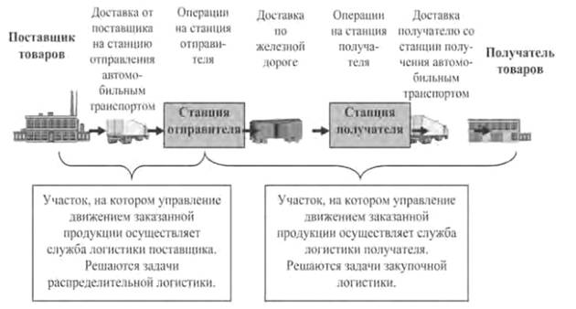

Slide 12
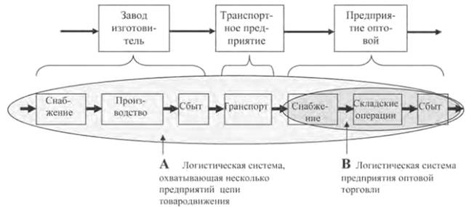

Slide 13
Логистическая система А объединяет сопряженные предприятия цепи товародвижения по стратегическим, тактическим и операционным вопросам управления сквозным материальным потоком. Согласно принципу системного подхода (принцип отсутствия конфликтов между целями отдельных подсистем и целями всей системы) цели службы снабжения и цели всей системы не должны конфликтовать

Slide 14
Требование к службе снабжения как к элементу логистической системы, охватывающей несколько предприятий цепи товародвижения, - взаимосвязь и координация с процессами производства и сбыта у поставщиков, а также с обслуживающим материальные потоки транспортом.

Slide 15
Задачи закупочной логистики

Slide 16
Основные задачи:
что закупить;
сколько закупить;
у кого закупить;
на каких условиях закупить.
К традиционному перечню логистика добавляет свои задачи:
как системно увязать деятельность предприятия с поставщиками;
как системно увязать снабжение с производством и сбытом собственного предприятия.
Основные работы:
заключение договоров;
контроль исполнения договоров;
организация доставки закупленных предметов труда;
организация временного хранения закупленных предметов труда.

Slide 17
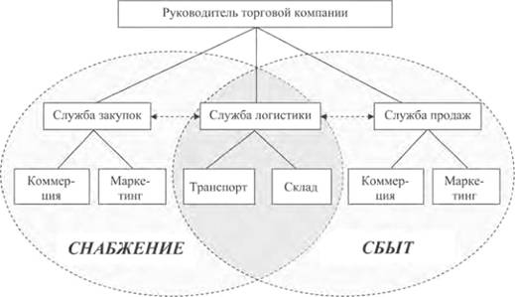

Slide 18
Решение "что закупить" принимается в соответствии с потребностью предприятия в материальных ресурсах. Для принятия данного решения вначале идентифицируют всех внутрифирменных потребителей материальных ресурсов. Затем выполняют расчет потребности в материальных ресурсах. При этом устанавливаются требования к весу, размеру и другим параметрам поставок, а также к сервису поставок. Далее разрабатывают планы-графики и спецификации на каждую позицию номенклатуры и (или) номенклатурные группы

Slide 19
. Решение "сколько закупить" принимается с участием, служб логистики, коммерции, маркетинга и финансов, а также дирекции по производству (в производственных компаниях). От решений по размерам закупаемых партий товаров зависит уровень запасов компании. А уровень запасов в свою очередь оказывает прямое влияние на затраты компании и на готовность обслужить потребителя продукта (как внутреннего, так и внешнего) в момент возникновения потребности

Slide 20
Решение "у кого закупить" основано на исследовании рынка закупок, которое проводится службами маркетинга и коммерции. При этом необходимо идентифицировать всех возможных поставщиков по непосредственным рынкам, рынкам заменителей и новым рынкам. Далее следует предварительная оценка всех возможных источников закупаемых материальных ресурсов, а также анализ рисков, связанных с выходом на конкретный рынок

Slide 21
Решение "на каких условиях закупить" - это решение по приемлемым для компании условиям договора с поставщиком. В договоре должны быть определены:
а) наименование подлежащих поставке изделий;
б) количество;
в) качество и комплектность;
г) цена товара;
д) сроки поставки;
е) форма и порядок расчетов;
ж) требования к таре, упаковке;
з) порядок доставки и приемки товара;
и) условия имущественной ответственности сторон;
к) срок действия договора.

Slide 22
Задача "сделать или купить" в закупочной логистике (МОВ)

Slide 23
В логистике к задачам "сделать или купить" относят следующие решения:
создавать собственный парк транспортных средств или пользоваться наемным транспортом;
организовывать собственное складское хозяйство или пользоваться услугами специализированного оператора, а также множество других решений.
В закупочной логистике торговой компании к задаче типа "сделать или купить" относится принятие одного из двух альтернативных решений:
самостоятельно формировать ассортимент, закупая товарные ресурсы непосредственно у изготовителя;
закупать товарные ресурсы у посредника, который специализируется на разукрупнении производственных партий, формировании широкого ассортимента и поставках его потребителям в скомплектованном виде.

Slide 24
Задача выбора поставщика
Поиск потенциальных поставщиков.
объявление конкурса;
изучение рекламных материалов: фирменных каталогов, объявлений в средствах массовой информации и т.п.;
посещение выставок и ярмарок;
переписка и личные контакты с возможными поставщиками

Slide 25
Анализ потенциальных поставщиков
удаленность поставщика от потребителя;
сроки выполнения текущих и экстренных заказов;
наличие резервных мощностей;
организация управления качеством у поставщика;
психологический климат у поставщика (в плане возможности забастовок);
способность обеспечить поставку запасных частей в течение всего срока службы поставляемого оборудования;

Slide 26
Критерий выбора поставщика | Удельный вес критерия | Оценка значения критерия по десятибальной шкале у данного поставщика | Произведение удельного веса критерия на оценку
Надежность поставки | 0,30 | 7 | 2,1
Цена | 0,25 | 6 | 1,5
Качество товара | 0,15 | 8 | 1,2
Условия платежа | 0,15 | 4 | 0,6
Поставки вне плана | 0,10 | 7 | 0,7
Финансовое состояние поставщика | 0,5 | 4 | 0,2
ИТОГО | 1,00 |  | 6,3

Slide 27
Система поставок "точно в срок" в закупочной логистике
Система поставок "точно в срок" - это философия и в то же время технические приемы. Система основана на том, что в звено логистической системы не должно поступать никаких материалов, пока в этом звене не возникнет острой необходимости в этих материалах.

